Slide 1
Analiza danych tekstowych i języka naturalnego
Warsztaty Voicelab
27 luty, Gdańsk

Slide 2
Wprowadzenie

Slide 3
Dlaczego analiza języka naturalnego?
Big Data, Internet of Things, eksplozja informacyjna...
ilość danych przyrasta lawinowo
dane są nieustrukturyzowane i bardzo często w postaci tekstowej
język - pisany i mówiony - jest podstawowym sposobem komunikacji dla człowieka
Zastosowania
B2B - automatyczna analiza CV, śledzenie opinii o marce w sieci,
B2C - Amazon Alexa, Google Home, Apple Siri, Samsung Bixby, ...

Slide 4
Czym jest NLP?
Natural Language Processing (NLP)
przetwarzanie informacji zapisanej w języku naturalnym
Podejścia do NLP
lingwistyczne - język naturalny można opisać stosując aparat logiki matematycznej
reguły, słowniki, gramatyki
statystyczne - strukturę języka można odkryć analizują dużą liczbę rzeczywistych wypowiedzeń
statystyka, eksploracja danych, uczenie maszynowe

Slide 5
Czym jest eksploracja danych?
Gregory Piatetsky-Shapiro
Data Mining is the process of finding new and potentially useful knowledge from data.
Odkrywamy wiedzę w nieustrukturyzowanych danych. Wiedza ta powinna być nowa (wcześniej nieznana) oraz interesująca z punktu widzenia osoby/organizacji, na rzecz której zajmujemy się eksploracją.

Slide 6
Piramida wiedzy
Wisdom (mądrość)
Knowledge (wiedza)
Information (informacje)
Data (dane)
Signals (sygnały)
Data Mining

Slide 7
Podejścia do przetwarzania tekstu
Analiza danych tekstowych
jaka jest liczba znaków/słów/zdań w dokumencie?
jakie są słowa klucze/słowa tematyczne w dokumencie?
Eksploracja danych tekstowych (Text Mining)
jak można skategoryzować ten zbiór dokumentów?
jak można zwizualizować różnice pomiędzy tymi zbiorami dokumentów?
Przetwarzanie języka naturalnego
jakie nazwy własne występują w dokumencie?

Slide 8
Dlaczego NLP jest trudne?
Słowo-klucz: niejednoznaczność (ambiguity)
PROSTITUTES APPEAL TO POPE
KIDS MAKE NUTRITIOUS SNACKS
STOLEN PAINTING FOUND BY TREE
LUNG CANCER IN WOMEN MUSHROOMS
QUEEN MARY HAVING BOTTOM SCRAPED
DEALERS WILL HEAR CAR TALK AT NOON

Slide 9
Niejednoznaczność w języku
Homonimia
I can do it! This can is not that hard to open.
Wyjątki gramatyczne
I walk. She walks. / I can. She can.
Koreferencja
Andrew lost his wallet. He tried to find it.
Szyk zdania
John loves Mary.
Jan kocha Marię. / Jan Marię kocha. / Marię kocha Jan. / Marię Jan kocha. / Kocha Marię Jan. / Kocha Jan Marię.
Fleksja
M. człowiek
D. człowieka
C. człowiekowi
B. człowieka
N. człowiekiem
Ms. człowieku
W. człowieku
Wiedza i kontekst
Stały nadzór kamer.
Dzisiaj takie postawy wydają się staroświeckie.
Ania pokroiła tort, każdy gość zjadł kawałek.
Ania wyjęła aparat, każdy gość jest na zdjęciu

Slide 10
Podstawowe zadania NLP
Poziom “użytkowy”
question answering
information extraction
speech recognition
language synthesis
Poziom “narzędziowy”
tokenization/segmentation
sense disambiguation
morphosyntactic tagging
lemmatization
dependency parsing
named entity recognition
coreference resolution
event identification
sentiment analysis

Slide 11
Narzędzia i technologie w NLP
Najpopularniejsze biblioteki open-source:
NLTK (Python)
spacy.io (Python)
Stanford CoreNLP (Java)
Apache OpenNLP (Java)
MALLET (Java)
https://github.com/keon/awesome-nlp
Istnieją również narzędzia komercyjne, np. SAS Text Miner, IBM SPSS.

Slide 12
Ekosystem Python
Poza bibliotekami do NLP (NLTK, spacy.io) potrzebujemy najczęściej również:
scikit-learn - uczenie maszynowe
keras, TensorFlow - głębokie uczenie maszynowe
gensim - reprezentacje wektorowe tekstu
numpy, pandas - analiza ekploracyjna danych
matplotlib - wizualizacja danych
scrapy, pattern - ekstrakcja danych ze stron i serwisów internetowych

Slide 13
Podstawy NLP

Slide 14
Poziomy opisu języka
Fonetyka i fonologia - warstwa brzmieniowa języka, pojęcia podstawowe: głoska, fonem
Morfologia - opis języka na poziomie słów, pojęcie podstawowe: morfem
Składnia - opis języka na poziomie budowy wypowiedzeń, pojęcie podstawowe: zdanie
Semantyka - opis języka na poziomie znaczenia
Pragmatyka - opis języka na poziomie znaczenia z uwzględnieniem kontekstu wypowiedzi
na tym szkoleniu

Slide 15
Morfologia
Czym jest słowo?
leksem - forma hasłowa słowa, często zapisywana małymi kapitalikami, np. EAT
zbiór odmienionych form ortograficznych słowa, np. eat, eats, eaten, ate
Stąd, skoro EAT = {eat, eats, eaten, ate}, to eats i eaten są dwiema formami tego samego leksemu, natomiast eats i eater już nie.
Morfem - niepodzielna część znaczeniowa wyrazu,
pojedyncze morfemy (wyrazy niepodzielne) - kot, drzwi,
połączone morfemy - kot-ek, o-kot-cić, drzwi-om
Notes:
Stylistyka : profesorowie vs. profesory

Slide 16
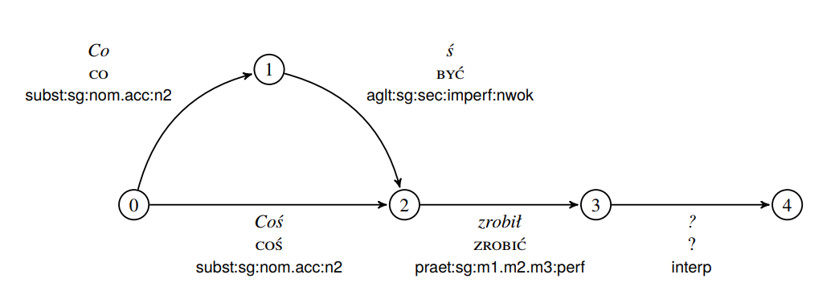
Problem segmentacji
Notes:
Ruchliwość aglutynantów

Slide 17
Morfologiczna typologia języków
Ze względu na morfologię języki można podzielić na:
izolujące - morfemy są samodzielnymi wyrazami, wyrazy są nieodmienne, np. język chiński,
aglutynacyjne - morfemy dają się łatwo wydzielić, np. język węgierski, fiński,
fleksyjne - morfemy połączone są ze sobą i mogą kodować wiele informacji morfologicznych jednocześnie, np. język polski.
Przykład:
pol.: dom – domy – mój dom – moje domy pol.: Paweł - Pawłowi - Pawła węg.: ház – ház-ak – ház-am – ház-aim ang.: Paweł - for Paweł - Paweł’s fiń.: talo – talo-i – talo-ni – talo-i-ni

Slide 18
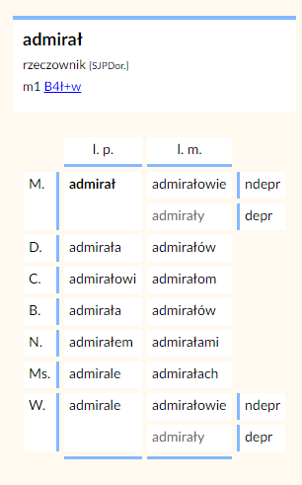
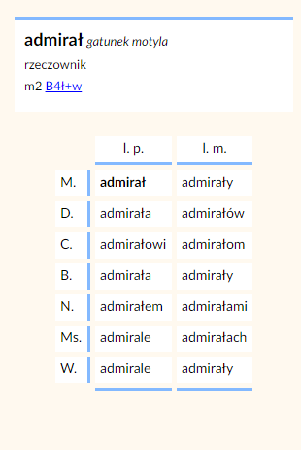
Problemy z przetwarzaniem języków fleksyjnych
Wiele niejednoznaczności:
na poziomie segmentacji słów
na poziomie odmiany słów,
na poziomie homonimów.
Słownik morfologiczny: sgjp.pl
Notes:
sgjp.pl

Slide 19
Stemming
Proces mający na celu wydzielenie rdzenia (tematu) wyrazu.
Jest to proces przybliżony (szczególnie w przypadku języków fleksyjnych).
Do you really think it is weakness that yields to temptation? I tell you that there are terrible temptations which it requires strength, strength and courage to yield to ~ Oscar Wilde
Do you realli think it is weak that yield to temptat ? I tell you that there are terribl temptat which it requir strength , strength and courag to yield to ~ Oscar Wild
Kiedy przydatny jest stemming? Question Answering:
stemming wyrazów w bazie danych
stemming wyrazów w zapytaniu
poszukiwanie wyrazów z zapytania w bazie danych
Notes:
Również: grupowanie wyrazów wg ich pochodzenia, redukcja wymiarowości słowników

Slide 20
Stemmer Portera
Przetwarzanie następuje w 5 krokach, w których aplikowane są pasujące do wyrazu reguły.
Np. pierwsza faza: redukcja l.mn. rzeczowników i 3 os. poj. czasowników:
SSES -> SS caresses -> caress IES -> I ponies -> poni ties -> ti SS -> SS caress -> caress S -> cats -> cat

Slide 21
Stemmer Portera (cd.)
Stemmer działa dobrze, gdy grupuje słowa z jednego obszaru tematycznego. Stemmer Portera popełnia jednak wiele błędów, np.:
university, universal -> univers political, polite -> polit (zbyt szerokie grupowanie)
European -> European Europe -> Europe (zbyt wąskie grupowanie)
Dokładne sprowadzanie słów do formy podstawowej wymaga lematyzacji.

Slide 22
Lematyzacja
Proces sprowadzania słów do formy podstawowej (hasłowej, słownikowej). Jest to w założeniu proces dokładny, uwzględniający wybór właściwego leksemu.
good, better, best -> good
meeting -> to meet (verb) / meeting (noun)
Analiza samego słowa bez kontekstu nie jest wystarczająca:
Rusałki mają skrzydła. -> mieć
Rusałki mają ścieżkę kwiatami z koszyczków. -> maić
Najczęściej stosowane jest podejście słownikowe wraz z analizą kontekstu, lub analizą frekwencyjną.
Notes:
mianownik l poj, bezokolicznik, stemming nie ma sensu dla słów takich jak „być”

Slide 23
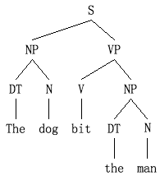
Składnia
Zasada kompozycjonalności: Znaczenie wyrażenia złożonego jest funkcją jego składników, i sposobu połączenia (składni).
W jaki sposób słowa są pogrupowane i powiązane między sobą w zdaniu.
Zadanie: przekształcić liniową sekwencję słów na hierarchiczne drzewo składniowe.
The dog bit the man.
Różne gramatyki: zależnościowe, frazowe
Notes:
Znaczenie szyku / fleksji, chcemy dotrzeć do takiej reprezentacji, która pozwoli, w połączeniu z semantyką składników, na odczytanie znaczenia zdania. Gramatyki frazowe vs gramatyki zależnościowe

Slide 24
Semantyka
W kontekście NLP na poziomie semantycznym mamy do czynienia z takimi zadaniami jak:
ujednoznacznianie sensu słów (WSD)
rozpoznawanie jednostek identyfikacyjnych (NER)
identyfikacja powiązań między obiektami (relationship extraction)
analiza wynikania prawdziwościowego fragmentów tekstu (textual entailment) HYP: The virus did not infect anybody. REF: No one was infected by the virus. (entailment) vs HYP: Virus was infected. REF: No one was infected by the virus. (no entailment)

Slide 25
Uczenie maszynowe w NLP

Slide 26
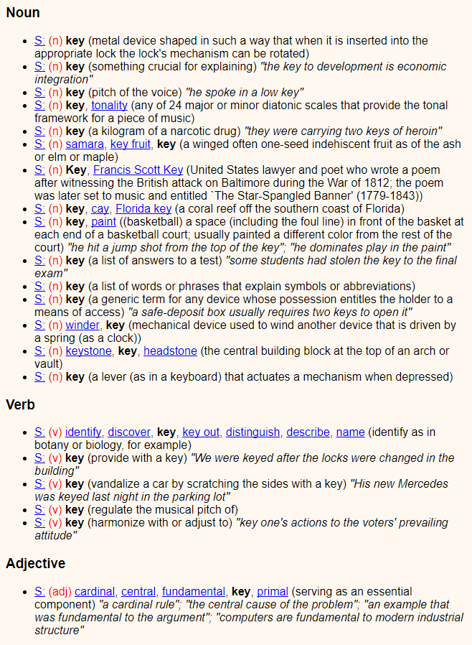
Ujednoznacznianie sensu słów
Word Sense Disambiguation (WSD) - wskazywanie sensu słownikowego dla wieloznacznego słowa, występującego w pewnym kontekście.
He made a key point during his speech.
Notes:
Zależność od kontekstu, dziedziny, czasu i miejsca tekstu.

Slide 27
Ujednoznacznianie sensu słów
W przypadku WSD mamy do czynienia z dwoma typami zadań:
lexical sample WSD - celem jest identyfikacja właściwego sensu wybranych słów w tekście (np. ze specyficznej dziedziny), tworzymy wówczas zazwyczaj dedykowany słownik sensów dla tego podzbioru haseł.
all-words WSD - celem jest identyfikacja właściwego sensu każdego słowa w tekście, wykorzystywane są wówczas najczęściej zasoby ogólne typu WordNet.

Slide 28
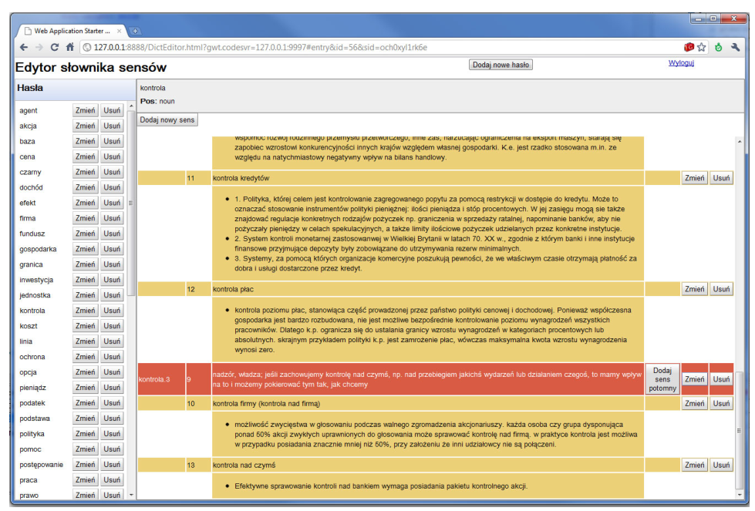
Lexical sample WSD
Przykład: dziedzina ekonomiczna

Slide 29
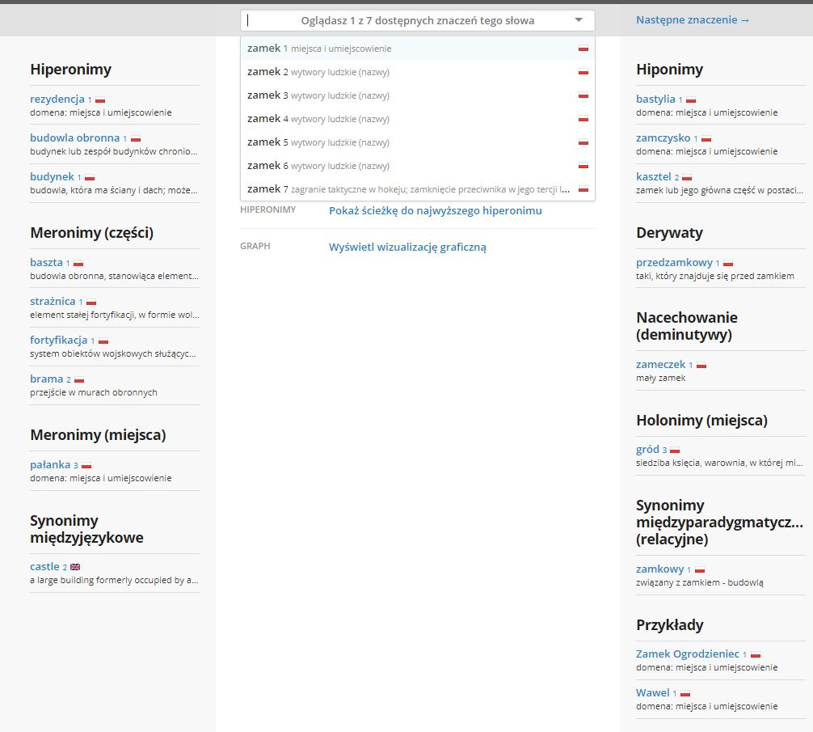
All-words WSD: WordNet

Slide 30
Podejścia do WSD
słownikowe - np. algorytm Leska
metody nadzorowane - uczymy się na oznakowanym wcześniej zbiorze treningowym
metody częściowo nadzorowane - pozwalają na wykorzystanie niewielkiego zbioru oznakowanego, np. bootstrapping - uczymy klasyfikator na niewielkiej próbce danych, który posłuży do oznakowania większego zbioru treningowego
metody nienadzorowane - wykorzystują zwykle intuicję, że podobne sensy występują w podobnych kontekstach -> możliwość zastosowania algorytmów grupowania oraz word embeddings

Slide 31
Algorytm Leska
Porównujemy słowa występujące w definicji słownikowej danego sensu ze słowami występującymi w kontekście ujednoznacznianego hasła.
function SIMPLIFIED LESK(word,sentence) returns best sense of word best-sense <- most frequent sense for word max-overlap <- 0 context <- set of words in sentence for each sense in senses of word do signature <- set of words in the gloss and examples of sense overlap <- COMPUTEOVERLAP (signature,context) if overlap > max-overlap then max-overlap <- overlap best-sense <- sense end return (best-sense)
(Vasilescu et al., 2004)

Slide 32
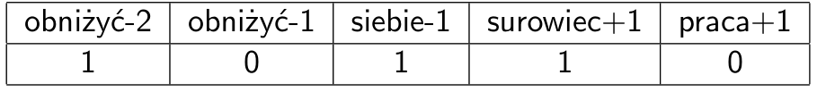
Metody nadzorowane w WSD - reprezentacja słów
W jaki sposób reprezentować ujednoznaczniane hasło w pewnym kontekście za pomocą wektora cech liczbowych?
Płacąc np. złotówkę za kilogram sprowadzonego mięsa, przetwarzając go wraz z innym obniżyły sobie koszty surowca, a więc zwiększyły swoje dochody.
występowanie słów w dużym oknie wokół hasła
występowanie słów na pewnej pozycji, w niewielkiej odległości od hasła,

Slide 33


WSD i ML - reprezentacja cech słów (c.d.)
W jaki sposób reprezentować ujednoznaczniane hasło w pewnym kontekście za pomocą wektora cech liczbowych?
Płacąc np. złotówkę za kilogram sprowadzonego mięsa, przetwarzając go wraz z innym obniżyły sobie koszty surowca, a więc zwiększyły swoje dochody.
występowanie form gramatycznych w niewielkiej odległości od hasła,
forma gramatyczna hasła,

Slide 34
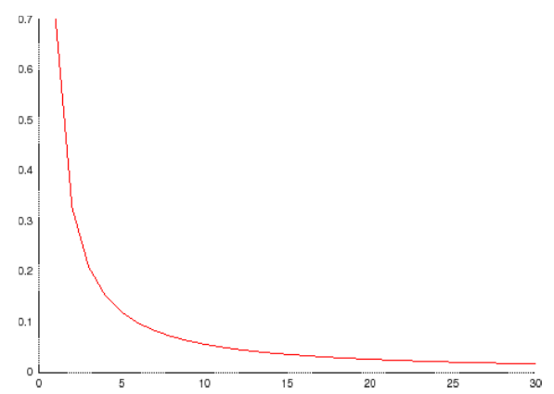
Nierównomierna liczność klas
rozkład częstości występowania sensów słów w korpusach tekstowych jest zgodny z prawem Zipfa
podczas uczenia klasyfikatora, maksymalizowana jest ogólna liczba poprawnych klasyfikacji,
w związku z tym (zgodnie z oczekiwaniami) słowom przypisywane będą częściej sensy najpopularniejsze, kosztem pozostałych
Notes:
Wniosek, trudno zebrać dobre dane do uczenia

Slide 35
Nierównomierna liczność klas w ML
Jest to częsty problem w uczeniu maszynowym. W jaki sposób można sobie z tym radzić?
sztuczne wyrównanie liczności klas podczas uczenia (sampling),
generowanie sztucznych przykładów uczących,
nadawanie wag poszczególnym klasom podczas uczenia (proporcjonanie do ich liczności - cost sensitive classification),
wykorzystanie specjalizowanych algorytmów (np. Balanced Random Forest).

Slide 36
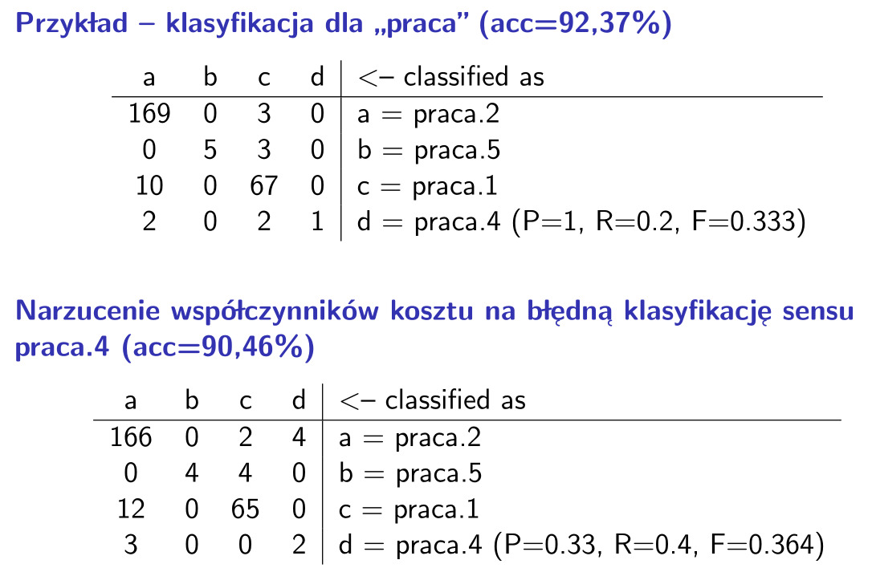
Nierównomierna liczność klas w ML (cd.)

Slide 37
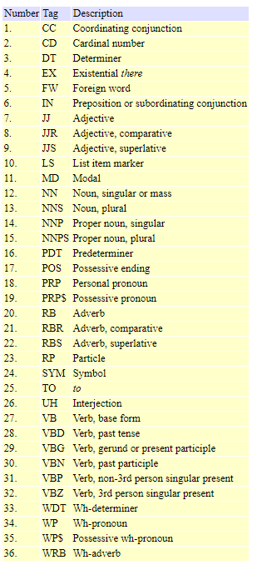
Znakowanie morfosyntaktyczne (tagging)
Znakowanie słów w tekście odpowiednimi tagami (znacznikami) morfosyntaktycznymi.
W języku polskim często: dezambiguacja morfosyntaktyczna (wskazywanie właściwego tagu ze zbioru możliwych).
Potrzebna definicja tagsetu:
w języku angielskim: 36 - 200 tagów, np. the Penn Treebank:
NN - noun (singular); NNS - noun (plural);
VB - verb, base form; VBD - verb, past tense
w języku polskim: 4 000 teoretycznie możliwych tagów!
Notes:
Dla angielskiego, znakowanie morfosyntaktyczne można zrobić prostym klasyfikatorem, dla języka polskiego jest to proces bardziej złożony ze względu na strukturę tagów.

Slide 38
Tagset
Fragment tagsetu Brown Corpus dla rzeczowników
NN (common) singular or mass noun: time, world, work, school, family, door
NN$ possessive singular common noun: father’s, year’s, city’s, earth’s
NNS plural common noun: years, people, things, children, problems
NNS$ possessive plural noun: children’s, artist’s parent’s years’
NP singular proper noun: Kennedy, England, Rachel, Congress
NP$ possessive singular proper noun: Plato’s Faulkner’s Viola’s
NPS plural proper noun: Americans Democrats Belgians Chinese Sox
NPS$ possessive plural proper noun: Yankees’, Gershwins’ Earthmen’s
NR adverbial noun: home, west, tomorrow, Friday, North,
NR$ possessive adverbial noun: today’s, yesterday’s, Sunday’s, South’s
NRS plural adverbial noun: Sundays Fridays

Slide 39
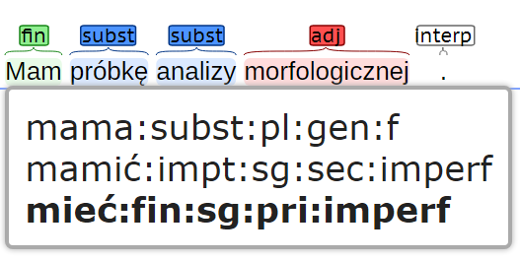
Tagset w języku polskim
Tagset jest pozycyjny
mam - mieć:fin:sg:pri:imperf
mieć - lemat
fin - klasa gramatyczna (35 możliwości)
sg, pri, imperf - wymagane atrybuty gramatyczne (specyficzne dla każdej z klas)
dla wielu klas gramatycznych - również atrybuty opcjonalne
… daje to łącznie ok. 4000 możliwych tagów (ok. 1 000 pojawia się w rzeczywistym korpusie).
Dokumentacja tagsetu NKJP http://nkjp.pl/poliqarp/help/ense2.html

Slide 40
Tagset w języku polskim (cd.)
Skąd tak wiele klas gramatycznych i atrybutów?
Czy czytanie to rzeczownik, który odmienia się przez przypadek, czy czasownik (ma aspekt)?
Rozwiązanie: wydzielono osobną klasę gramatyczną dla form typu czytanie - gerundia (ger).
Klasy zostały wyodrębnione
na podstawie cech fleksyjnych form (przez co się odmieniają, z czym uzgadniają),
na podstawie cech składniowych (dystrybucyjnych),
na podstawie cech semantycznych i pragmatycznych.

Slide 41
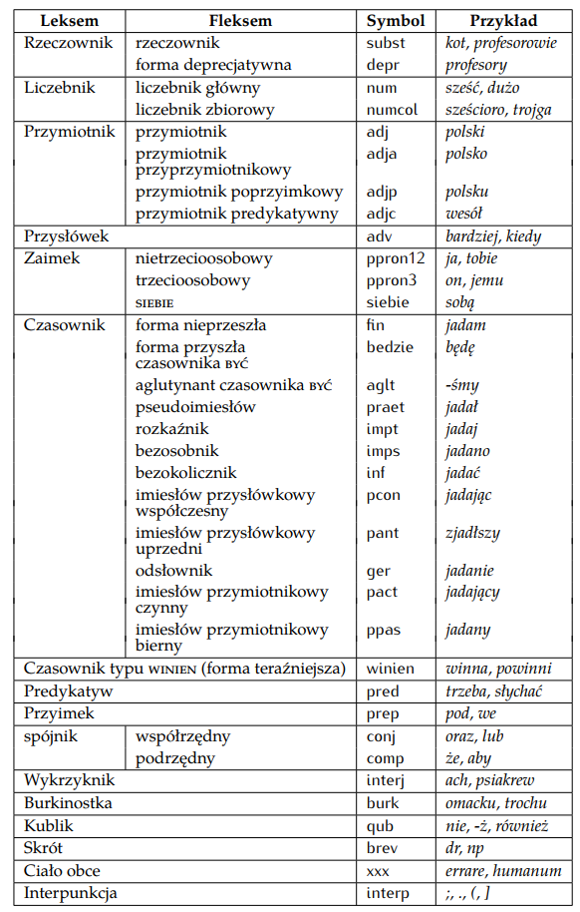
Tagset w języku polskim (cd.)

Slide 42
Podejścia do znakowania morfosyntaktycznego
Dwa główne podejścia do znakowania
Podział procesu na dwa etapy
analiza morfologiczna (sprawdzenie w słowniku morfologicznym jakie są możliwe interpretacje danego słowa)
dezambiguacja morfologiczna (wybór właściwej interpretacji na podstawie kontekstu - zadanie klasyfikacji)
Bezpośrednie znakowanie bez analizy morfologicznej i wykorzystania dodatkowych słowników

Slide 43
Podejścia do znakowania morfosyntaktycznego
Uczenie maszynowe, czy reguły lingwistyczne
ręczne reguły tworzone przez lingwistów
metody mieszane, np. tager TaKIPI (jęz. polski) - łączą podejście nadzorowane z regułami przygotowanymi przez lingwistów
metody nienadzorowane - HMM (ukryte modele Markova) i algorytm Expectation Minimization (EM)
metody nadzorowane - oparte na algorytmach ML, np. tager Brilla (rule-based); oparte na Conditional Random Fields (CRF) - uwzględniają sekwencyjność języka; wykorzystujące sieci neuronowe
Notes:
Konieczność wzięcia pod uwagę kontekstu (sieci konwolucyjne lub rekurencyjne) aby nie wyłożyć się na niejednoznacznościach leksykalnych (embeddingi tutaj nie pomagają)

Slide 44
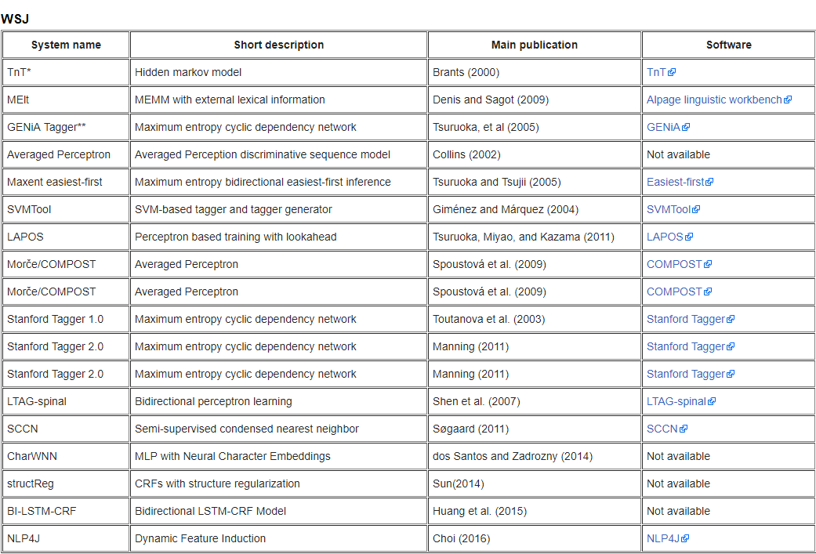
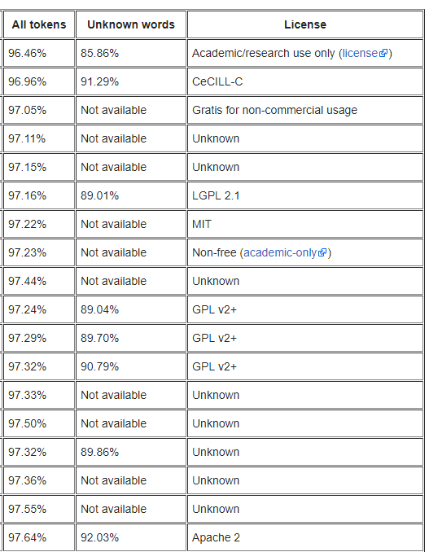
Tagery dla języka angielskiego
https://aclweb.org/aclwiki/POS_Tagging_(State_of_the_art)

Slide 45
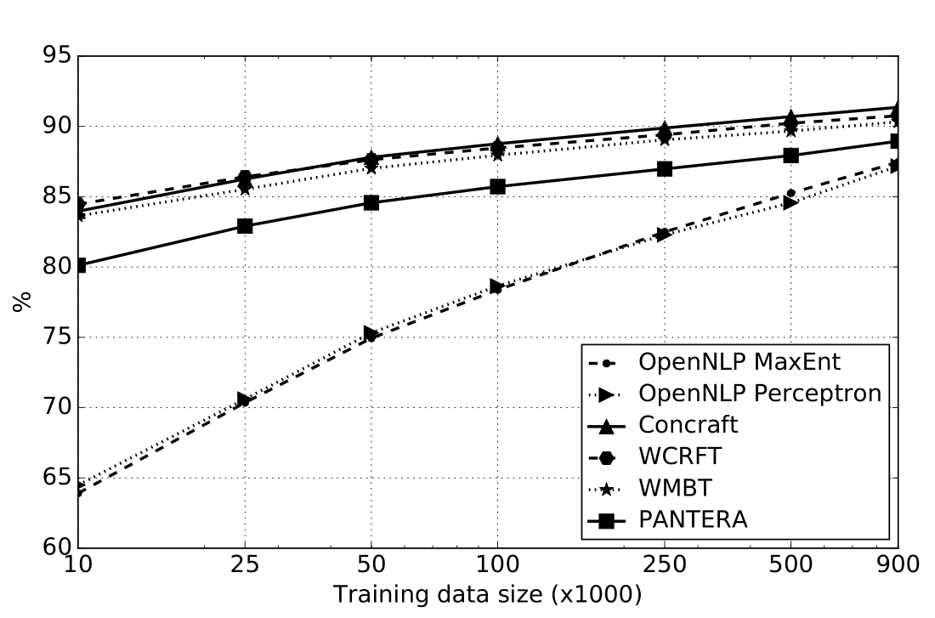
Wpływ rozmiaru danych uczących
Rozmiar (zaanotowanego) zbioru uczącego ma bardzo duży wpływ na jakość znakowania.
… ale tworzenie takiego zbioru jest bardzo kosztowne.

Slide 46
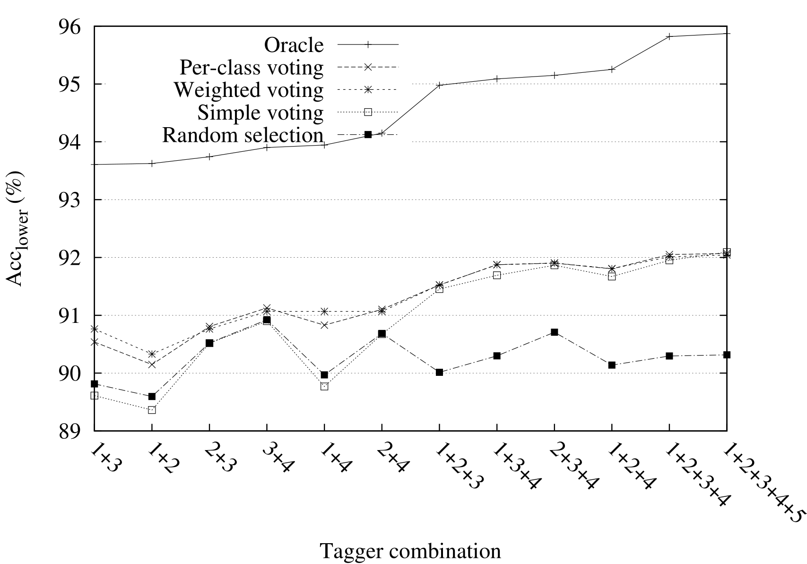
Znakowanie a klasyfikacja
Skoro tagery są klasyfikatorami - możemy wykorzystać ensembling do poprawy jakości znakowania.

Slide 47
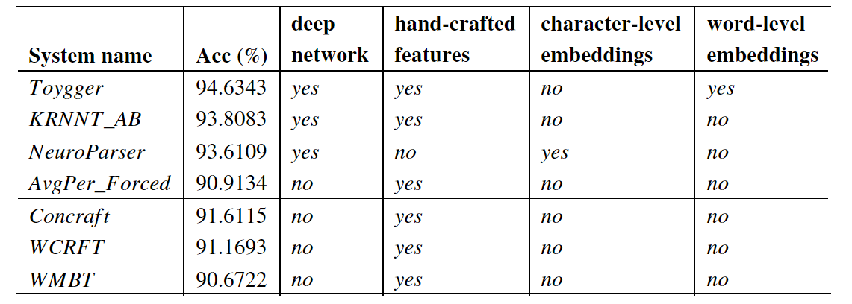
Stan dla języka polskiego - wyniki PolEval 2017
http://poleval.pl

Slide 48
Składnia w kontekście NLP
Jesteśmy zainteresowani metodami generowania i parsowania zdań w języku:
parsowanie - mają zdanie lub frazę - znaleźć jego strukturę gramatyczną
generowanie - mając informację gramatyczną - znaleźć odpowiadające zdanie
Przykładowe zastosowania
ekstrakcja terminologii - wykrywanie fraz rzeczownikowych
tłumaczenie maszynowe - identyfikowanie funkcji gramatycznych

Slide 49
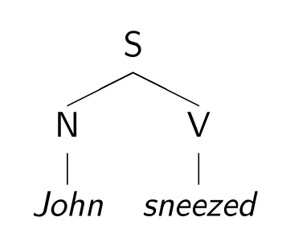
Gramatyki i drzewa rozkładu
Przykładowa gramatyka frazowa: Technologie:
S -> N V Parsery regułowe,
N -> John szczególnie deterministyczne
V -> sneezed
Drzewo:

Slide 50
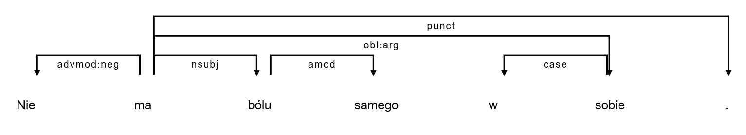
Gramatyki zależnościowe
Podejście nie odwołujące się do reguł, nie mające teoretycznej, lingwistycznej interpretacji.
Nie konstruujemy fraz, tylko reprezentujemy zależności gramatyczne

Slide 51
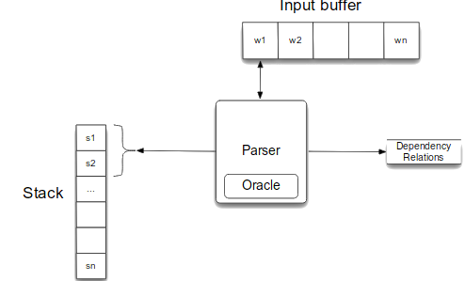
Gramatyki zależnościowe
Parsery przeważnie opierają się o uczenie maszynowe
Najpopularniejszy jest algorytm transition-based dependency parsing

Slide 52
Rozpoznawanie jednostek identyfikacyjnych
Named Entity Recognition (NER) - rozpoznawanie nazw własnych (np. Polska), nazw ogólnych (np. Opel Astra), przymiotników pochodzących od nazw własnych (np. polski), wyrażeń liczbowych jednoznacznie identyfikujących obiekty (np. PESEL)
(ORG S.E.C.) chief (PER Mary Shapiro) to leave (LOC Washington) in December.
(NAM Polska) i (NAM Niemcy) uważają, że instytucje (NAM europejskie) powinny odgrywać ważną rolę w ustalaniu budżetu (NAM Unii Europejskiej).
Notes:
Zakres wzmianek, zagnieżdżanie wzmianek, klasyfikacja wzmianek

Slide 53
Rozpoznawanie jednostek identyfikacyjnych
Named Entity Recognition
(ORG S.E.C.) chief (PER Mary Shapiro) to leave (LOC Washington) in December.
W praktyce:
w zastosowaniach ogólnych interesuje nas zwykle standardowy zbiór jednostek typu: imiona i nazwiska osób, nazwy organizacji, miejsca
w zastosowaniach specjalizowanych precyzujemy interesujące nas jednostki, tak aby dokładność rozpoznawania dla nich była jak największa (np. tylko nazwy produktów w ogłoszeniach)
Notes:
Zależność dziedzinowa

Slide 54
Rozpoznawanie jednostek identyfikacyjnych (cd.)
Jak działają algorytmy NER?
podejście najprostsze - słownik zawierający interesujące nas jednostki - problemy: wielkość i aktualność słownika, problemy z odmianą, nie rozwiązuje kwestii wyrażeń temporalnych
uczenie maszynowe - uczymy się na wcześniej oznakowanym korpusie na podstawie cech słowa oraz słów sąsiednich
w praktyce - połączenie obu powyższych: uczenie maszynowe z wykorzystaniem dodatkowych zasobów słownikowych (obecność w słowniku jako cecha)

Slide 55
Przykładowe cechy w systemie Liner2
Orth - Forma tokenu w tekście.
Base - Forma bazowa tokenu.
Ctag - Tag morfologiczny tokenu.
Class - Zwraca klasę gramatyczną tokenu.
Case - Zwraca przypadek tokenu.
Number - Zwraca liczbę gramatyczną tokenu.
Gender - Zwraca klasę osobową tokenu.
Pattern - Dopasowywuje token do wzorców i przypisuje odpowiednią etykietę, np. ALL_UPPER - wyłącznie duże litery
Prefix - Zwraca określoną ilość znaków z początku tokenu.
Suffix - Zwraca określoną ilość znaków z końca tokenu.
Length - Zwraca ilość znaków w tokenie.
Dictionary - Sprawdza czy wartość danej cechy (orth, base, ctag) znajduje się we wskazanym słowniku.
Synonym - Zwraca synonim tokenu z bazy słowosieci
Hypernym - Zwraca hiperonim tokenu z bazy słowosieci znajdujący się w określonej od niego odległości.
Agreement - Sprawdza czy token poprzedzający ma ten sam przypadek, liczbę i płeć gramatyczną.

Slide 56
Analiza koreferencji
Coreference resolution - rozpoznawanie relacji między takimi wyrażeniami w tekście, które odwołują się do tego samego obiektu pozatekstowego.
“I often help my brother and he always finds a way to help me back in some way”, she said.
“Dave found a hammer on the table, and the thief still inside. He hit one, with the other.”
“Jews usually have Bar Mitzvah at the age of 13, but Paul had his [Bar Mitzvah] when he was 14”
Notes:
Trudność przewidzenia które obiekty mogą potem powracać, ilość wzmianek, elipsa, niejasne relacje

Slide 57
Analiza wydźwięku
Sentiment analysis - identyfikacja, ekstrakcja i określenie polaryzacji opinii wyrażonych za pomocą języka naturalnego w tekście.
This hotel, while new, is terribly ugly.
I can’t recommend it enough.
I do not dislike skateboards.
The food was quite an adventure! I’ve found a cigarette in my cake.
The sauce was so hot, I thought I was going to faint.
Notes:
Negacja, zależności strukturalne, ironia, zależność od kontekstu

Slide 58
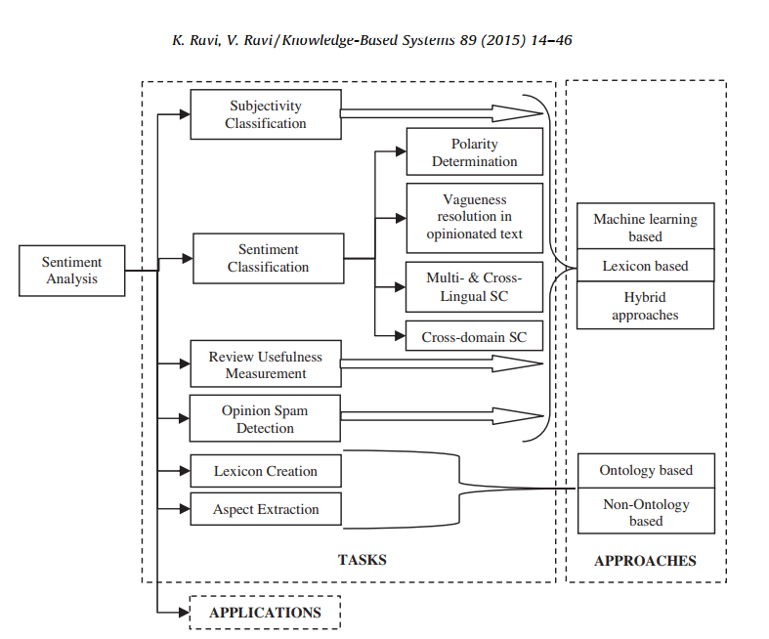
Analiza wydźwięku
Spojrzenie “z lotu ptaka”
Klasyfikacja:
modalności
nastawienia
emocji
Notes:
3.1. Subjectivity analysis is defined as the recognition of opinion-oriented language in order to distinguish it from objective language.
3.2. Sentiment classification is the determination of orientation of sentiment of given text in two or more classes. Sentiment classification has been performed in various classes like binary, ternary, n-ary in the form of stars [130], and ‘‘thumbs up’’ or ‘‘thumbs down’’ [32,33], etc.
3.2.1. Sentiment classification is concerned with determining polarity of a sentence, whether a sentence is expressing positive, negative or neutral sentiment towards the subject.
3.2.2. Ambiguity and vagueness have been considered as major issues since user reviews are often written using a loose style than standard texts, and often express sarcasm (mock or convey or irony), rhetoric or metaphor. Political discussion and extreme often include irony and sarcastic words; detection of such expression is a challenging task in opinion mining area.
3.2.3. Different languages across the world have different degree of expressive power regarding sentiments. An important body of research has tried to address this issue at some extent. Although, higher accuracy is not achieved in this regard, unexplored corners of several approaches can positively influence the accuracy.
3.2.4. Of late, cross-domain sentiment analysis became an interesting research problem to work upon. Due to high variation of subjectivity across domains, it is a challenging task. Cross-domain requires at least two domains: source domain on which a classifier is to be trained on, and target domain on which testing is to be performed.
3.3. i 3.4. These two sub-tasks of SA sound similar but they are the two different side of the same coin. In most of the cases, a review spam usually concerns a good quality review, while a bad quality review need not tend to be a review spam. This is because on one hand in the most of the cases, a review spam is written very intelligently either to boast the product or discredit the product. On the other hand a bad quality review is written by an honest consumer
3.5. A lexicon is a vocabulary of sentiment words with respective sentiment polarity and strength value. The lexicon creation starts with an initial list of words also known as seed words and the list is extended using synonym and antonym of seed words. Synonyms and antonyms words were taken from WordNet [3,133] dictionary. This process is repeated until extension of the list is not stopped
3.6. In order to perform fine grained level SA, we need to identify people’s opinion on various parts of a product. Sentiment score of different aspect will have varying degree of affect on aggregate opinion on a product. Thus, mostly discussed as well as important aspect should be extracted from feedback text.

Slide 59
Sentiment Classification
Na jakim poziomie chcemy przeprowadzać identyfikację wydźwięku?
tekstu?
zdań? (paragrafów?)
fraz?
słów?
Słowa to zwykle zbyt mało: “high”, “low”, “very”, “little”
Podstawowym elementem są zwykle frazy, np. “high quality”, “low price” (vs “high price”, “low quality”).
Notes:
Problem dystrybucyjnego podejścia do znaczenia w kontekście analizy wydźwięku

Slide 60
Zasoby i słowniki
Harvard General Inquirer - słownik wydźwięku słów (http://www.wjh.harvard.edu/~inquirer/homecat.htm)
Linguistic Inquiry and Word Counts (LIWC) - zbliżona do GI płatna baza słów (wyrażeń regularnych), podzielonych na kategorie powiązane z wydźwiękiem (http://liwc.wpengine.com/)
WordNet - baza leksykalna jęz. angielskiego, grupująca słowa w synsety i zawierająca powiązania między nimi (https://wordnet.princeton.edu/)
SentiWordNet - powiązanie synsetów WordNetowych z wydźwiękiem (http://sentiwordnet.isti.cnr.it/)
Bing Liu’s opinion lexicon (https://www.cs.uic.edu/~liub/FBS/sentiment-analysis.html)

Slide 61
Miary podobieństwa semantycznego
W jakim stopniu dwa fragmenty tekstu są do siebie podobne?
podobieństwo słów
oparte na wiedzy słownikowej (dictionary-based)
oparte na teorii informacji - wykorzystujące korpusy (corpus-based)
podobieństwo zdań
wykorzystanie podobieństwa leksykalnego (słów)
wykorzystanie podobieństwa składni (kolejności słów)
podobieństwo dokumentów
TF/IDF, odległość kosinusowa
LSA
reprezentacje wektorowe (np. doc2vec, text2vec)

Slide 62
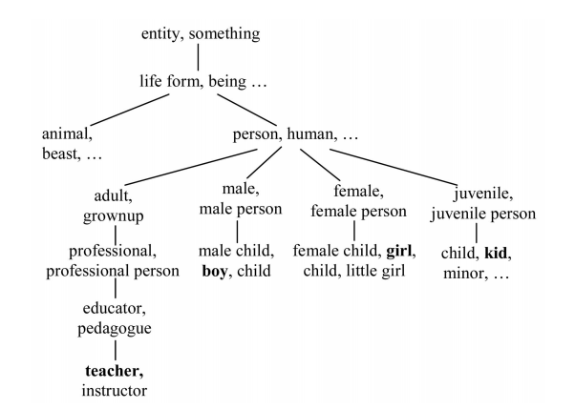
Podobieństwo słów
Metody słownikowe
Należy obliczyć odległość dwóch słów w grafie (np. WordNet)
najkrótsza ścieżka łącząca dwa słowa? L(boy-male-person-female-girl) = 4 L(boy---teacher) = 6
należy też uwzględnić kwestię głębokości w drzewie, ponieważ L(boy---animal) = również 4
Sentence Similarity Based on Semantic Nets and Corpus Statistics
Yuhua Li, David McLean, Zuhair A. Bandar, James D. O’Shea, and Keeley Crockett

Slide 63
Wektorowe reprezentacje słów
W jaki sposób reprezentować słowa w tekście w postaci wektora?
You shall know a word by the company it keeps - J.R. Firth
dokumenty, w których występuje dane słowo
słowa występujące w otoczeniu danego słowa
trigramy, z których składa się słowo
0 | 1 (doc2) | 0 | 1 (doc4) | 1 (doc5)
0 | 1 (-1, Litwo) | 0 | 1 (1, moja) | 1 (5, zdrowie)
0 | 1 (ojc) | 0 | 1 (czy) | 1 (zno)
Notes:
Dopiero ostatnia metoda jest wrażliwa na słowotwórstwo / literówki

Slide 64
Wektorowe reprezentacje słów (cd.)
Sposób reprezentacji determinuje semantykę podobieństwa pomiędzy słowami:
reprezentacja trigramowa ojczyzno ≅ ojczyzna, ojczyźnie, ojczyźniany
reprezentacja kontekstowa ojczyzno ≅ Litwo
Problem: reprezentacje kontekstowe są bardzo rzadkimi wektorami i bardzo dużej wymiarowości, a zatem trudne do wykorzystania w praktyce.

Slide 65
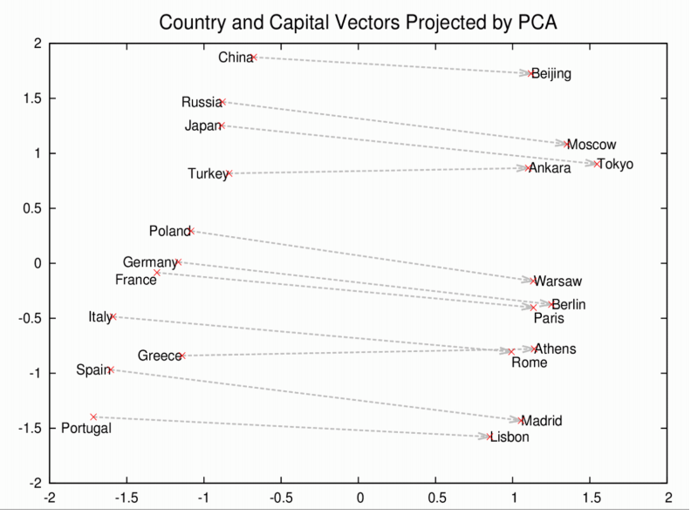
Word embeddings
“Zanurzenia słów” - gęsta reprezentacja wektorowa słów, o relatywnie małej wymiarowości, uwzględniająca kontekst występowania słów w tekście.

Slide 66
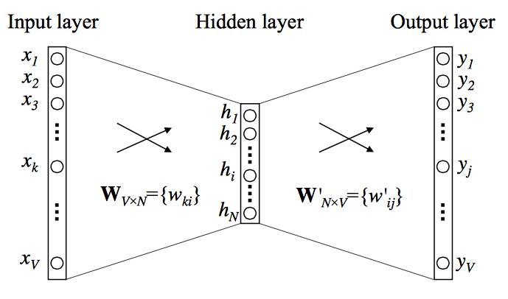
W jaki sposób można obliczyć zanurzenia słów?
Faktoryzacja macierzy
Np. GloVe
Sieci neuronowe
Np. word2vec
 | Kontekst 1 | ... | Kontekst N
Słowo 1
...
Słowo M

Slide 67
Word embeddings - główne problemy
Zanurzenia słów są obecnie podstawowym sposobem reprezentacji słów, ale:
potrzeba bardzo dużych ilości danych, aby wytrenować wektory,
wytrenowane wektory są bardzo duże objętościowo (np. problem z zastosowaniem w systemach wbudowanych, telefonach komórkowych),
istnieje wiele metod do wyboru (word2vec, GloVe, FastText),
zanurzenia (szczególnie w kontekście języków fleksyjnych) warto liczyć nie tylko na bazie form ortograficznych słów
lematy?
kategorie gramatyczne / znaczniki morfosyntaktyczne?
cechy wyższego poziomu (sufiksy/prefiksy, synonimy/hiperonimy),
połączenia powyższych.
Notes:
np. KGR był trenowany na 10 mld słów, i ma 10 GB

Slide 68
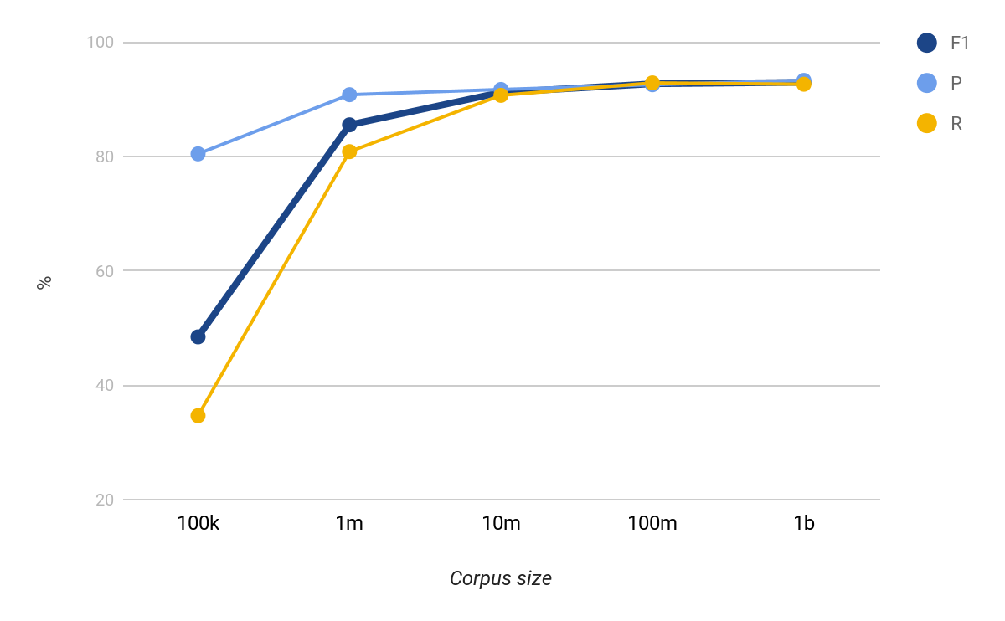
Zanurzenia słów: wpływ rozmiaru korpusu treningowego

Slide 69
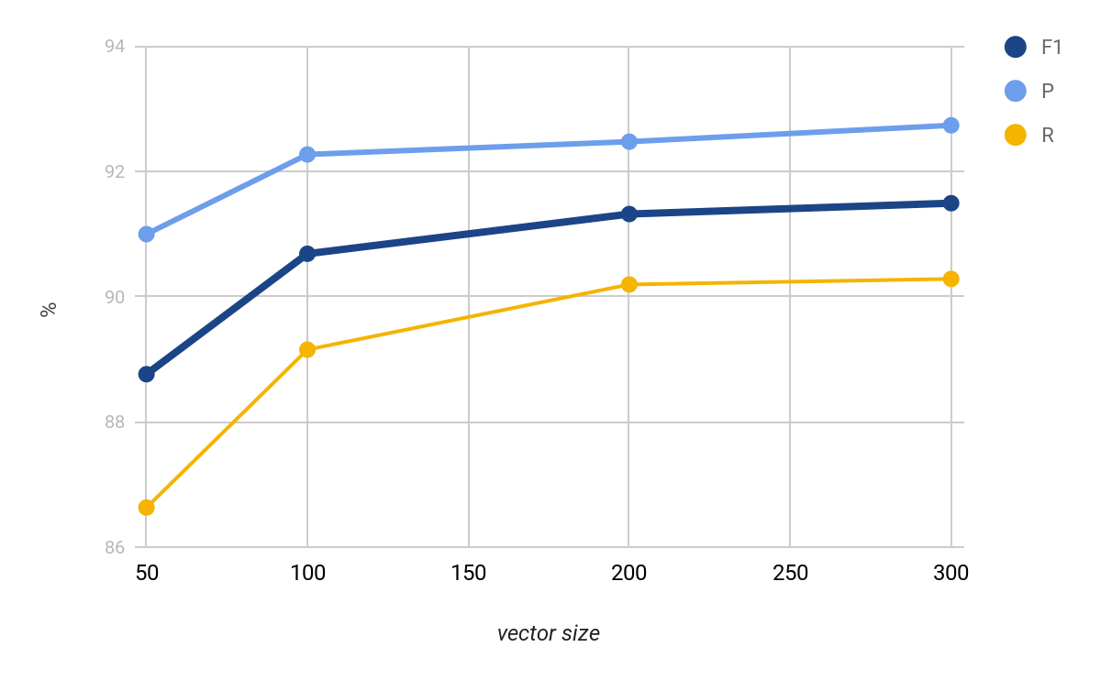
Zanurzenia słów: wpływ długości wektora

Slide 70
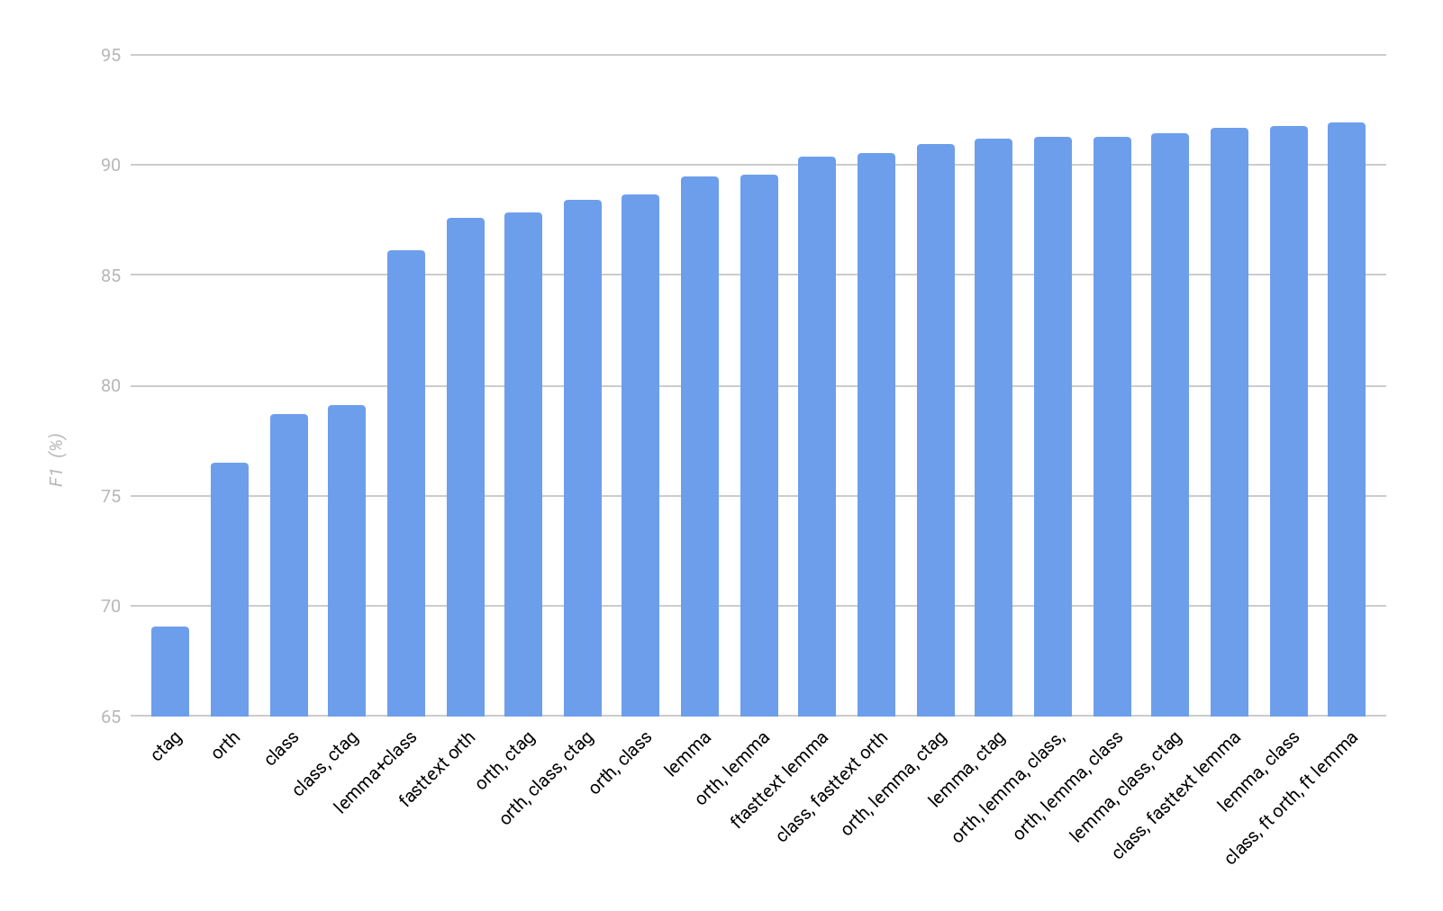
Zanurzenia słów: cechy bazowe

